Slide 1



الاتصال التسويقى
Lecture 10
MKT 112
إعداد
د. معتز نبيل

Slide 2

Lecture
ماهية التسويق الشامل والمتخصص
10

Slide 3
Lecture
محتويات المحاضرة
10
تمهيد.
ماهية التسويق الشامل.
ماهية التسويق المتخصص.
استراتيجيات التسويق المتخصص.
مراحل التسويق المتخصص.
الخاتمة.
المراجع.

Slide 4
Lecture
تمهيد
10
إن الأسواق عنصر مهم في العملية التسويقية، وهي مجموعة قطاعات يتكون كل منها من مجموعة مستهلكين يستجيبون للمزيج التسويقي بنفس الطريقة، ولذلك تقوم المؤسسات أو المنظمات بتحديد البيئة التسويقية الملائمة لها بدقة للتنافس فيما بينها لإشباع حاجات المستهلكين ورغباتهم بما تطرحه من منتجات.
يُعد مفهوم تجزئة السوق من المفاهيم الحديثة في الفكر التسويقي، حيث يفترض اختلاف الحاجات والرغبات بين الأفراد، أي أن هناك أسواقًا (أو قطاعات) مختلفة، تشمل كل منها أفرادًا يشتركون في الحاجات والرغبات.

Slide 5
Lecture
تمهيد
10
لذلك يجب الأخذ بعين الاعتبار هذا التقسيم عند إعداد البرامج والاستراتيجيات التسويقية من طرف المؤسسات بغرض الوصول إلى مختلف فئات المستهلكين، من خلال اعتبار كل قطاع سوقًا مستهدفة يمكن الوصول إليها بواسطة مزيج تسويقي. وتساعد تجزئة السوق على حسن توجيه الجهود التسويقية وتركيزها وإعداد البرامج الملائمة وتصميمها لكل قطاع على حدة طبقًا لخصائصه وأهميته ودرجة المنافسة فيه لتحقيق هدف أو مجموعة الأهداف المرجوة من طرف المؤسسة.

Slide 6
Lecture
ماهية التسويق الشامل
10

Slide 7
Lecture
ماهية التسويق الشامل
10
تعريف التسويق الشامل:
تعتزم استراتيجية التسويق الشامل الظهور في السوق بالكامل دون التقيد بقطاع صغير من السوق، حيث يظهر التسويق الشامل في السوق بأكمله ويعتزم السيطرة على قاعدة المستهلك بأكملها بهدف الوصول إلى أكبر عدد ممكن من المستهلكين. ومن هنا يسهل تحديد استراتيجية تسويق المنتج، حيث يقوم التسويق الشامل في الغالب بتطبيق الإعلانات والدعاية المكثفة، إذ يتم الترويج للمنتج بشكل مكثف عبر الإعلانات التليفزيونية ولوحات الإعلانات وما إلى ذلك.
على سبيل المثال، يعتمد منتج كوكاكولا على أنشطة التسويق المكثفة للشركة، حيث يجذب جميع المستهلكين في العالم تقريبًا بغض النظر عن دخل المستهلك ونمط الحياة والمهنة والعمر وما إلى ذلك، فيُنظر إلى المستهلكين غير المتجانسين في إطار التسويق الشامل رغم احتياجاتهم المختلفة.

Slide 8
Lecture
ماهية التسويق الشامل
10
تطبيق استراتيجية التسويق، سواء الشامل أو المتخصص، تعتمد على المنتج أو الخدمة؛ فإذا كان المنتج المطلوب يحتاج إلى تلبية احتياجات المجتمع ككل، تكون استراتيجية التسويق الشامل هي القابلة للتطبيق والعكس صحيح.

Slide 9
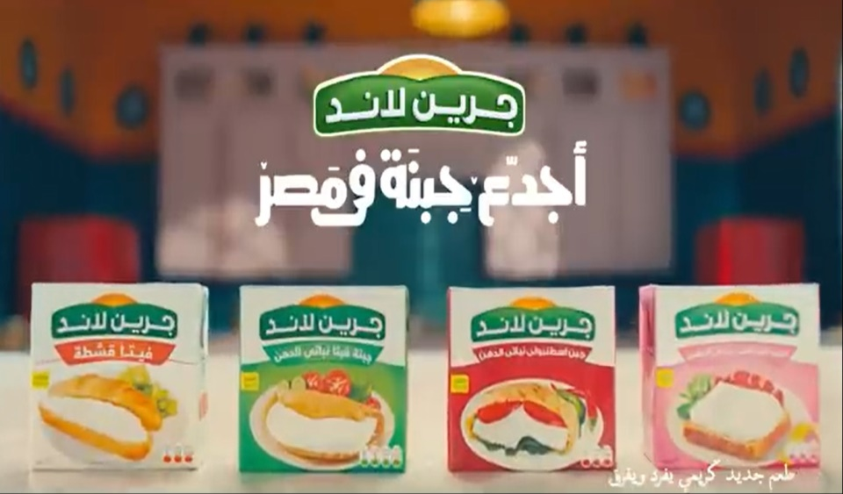
Lecture
ماهية التسويق الشامل
10
حالة عملية عن التسويق الشامل :
إعلان جبنة جرين لاند
https://youtu.be/xs1yrfE8IDE?si=yA5NQ0KSbCff-x7d

Slide 10
Lecture
ماهية التسويق الشامل
10
مميزات التسويق الشامل:
حجم الأسواق كبيرًا نسبيًا، وهكذا ينخفض متوسط تكلفة جلب المنتج إلى السوق وترتفع هوامش الربح.
لا تحتاج استراتيجيات التسويق المختلفة إلى أن يتم تخطيطها وتنفيذها لقطاعات السوق المختلفة، حيث يمكن أن تنجح حملة تسويقية واحدة في استهداف سوق كاملة على نطاق واسع.
توفير منتجات السوق الشاملة للشركات الكبيرة الناجحة لإنشاء أكبر قاعدة من العملاء في خطة تسويقية واحدة، مما يؤدي إلى زيادة هامش الربح للمؤسسة بشكل عام.

Slide 11
Lecture
ماهية التسويق الشامل
10
عيوب التسويق الشامل:
قد تكون المنافسة شديدة، ويمكن أن تنقسم قاعدة العملاء العريضة على عدد كبير من المنافسين. وما تزال الأعمال التجارية تتطلب نقطة بيع فريدة من نوعها واستراتيجيات تسويق ناجحة لدعم المبيعات. ولكي تكون المؤسسات قادرة على المنافسة، يجب أن تكون ميزانيات التسويق كبيرة نسبيًا.
يميل التسويق الشامل إلى أن يكون أقل تركيزًا، بسبب استخدام الموارد بشكل غير فعال، من خلال الوصول إلى الأفراد الأقل شراءً لمنتجات الشركة.
صعوبة وجود الشركات الصغيرة واستمرارها ونجاحها داخل الأسواق العامة، بسبب شدة المنافسة القائمة بين الشركات الكبيرة

Slide 12

Lecture
ماهية التسويق المتخصص
10

Slide 13

Lecture
ماهية التسويق المتخصص
10
تعريف التسويق المتخصص:
يتضمن التسويق المتخصص استهداف منتج أو خدمة لشريحة صغيرة ولكن محددة من السكان أو السوق. ويمكن أن يكون هذا القسم المتخصص من السوق منطقة جغرافية أو صناعة متخصصة أو مجموعة عرقية أو دينية أو فئة عمرية معينة.
يمكن أن تكون المنتجات الشائعة التي لا يتم إنتاجها وتسويقها من جانب شركات التسويق الرئيسية منتجات متخصصة، وبالتالي فإن السوق المتخصصة تُعد بمثابة مجموعة فرعية (شريحة) من السوق داخل السوق الكبرى التي تتكون من مجموعة من المستهلكين الذين يبحثون عن مزيج مميز من الفوائد، ولديهم نفس خصائص السلوك الشرائي الديموغرافي و/أو نفس خصائص نمط الحياة.

Slide 14
Lecture
ماهية التسويق المتخصص
10
تتكون السوق المتخصصة من عميل فردي أو مجموعة صغيرة من العملاء مع خصائص أو احتياجات متشابهة. ويُعد التسويق المتخصص بمثابة التمركز أو الدخول في قطاعات سوق متجانسة صغيرة مربحة تم تجاهلها أو إهمالها من جانب الآخرين:

Slide 15
Lecture
ماهية التسويق المتخصص
10
التفكير والتأثير عبر شريحة صغيرة من خلال عرض أحجام إنتاج صغيرة.
التركيز على عدد قليل من العملاء وتجنب التسويق مع عديد من المنافسين أو منافس مهيمن.
بناء علاقات قوية وطويلة الأجل مع العملاء.
التركيز على احتياجات العملاء.
تقدير سمعة الشركة والحفاظ عليها.
استخدام مراجع وصلاحيات التسويق الشفهي.
تطبيق التخصص والتمايز.
تقديم أسعار استثنائية.

Slide 16
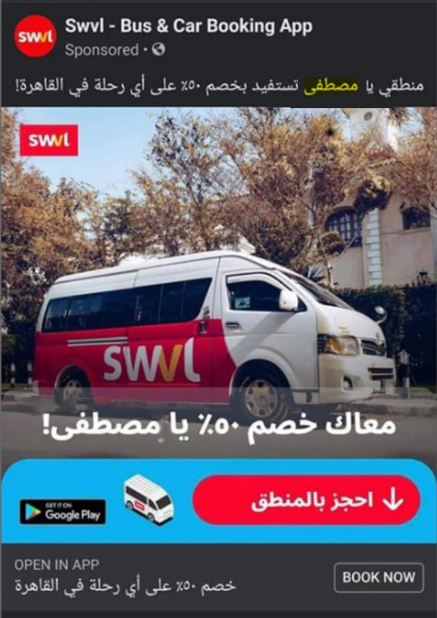
Lecture
ماهية التسويق المتخصص
10
حالة عملية عن التسويق المتخصص:
SWVL إعلان شركة

Slide 17

Lecture
استراتيجيات التسويق المتخصص
10

Slide 18
Lecture
استراتيجيات التسويق المتخصص
10
ارتبط مفهوم استراتيجية التخصص بمفهوم استراتيجية التمايز أو التمركّز أو كليهما، حيث تؤدي ثلاث استراتيجيات من بين الاستراتيجيات التنافسية العامة الأربع التي أوصى بها بورتر إلى إنشاء أسواق متخصصة، وهي استراتيجية التمايز واستراتيجية القيادة بالتكلفة واستراتيجية التمركز؛ ففي استراتيجية التمايز، تختار شركة ميزة واحدة أو أكثر للسلعة التي يرى عديد من المشترين أنها مهمة، وتضع نفسها في مكان فريد لتلبية هذه الاحتياجات. وفي استراتيجيات التمركز أو التركيز، تختار الشركة نطاقًا تنافسيًا ضيقًا داخل صناعة ما، وتقوم بتطوير استراتيجية لخدمتها (شرائح) لاستبعاد الآخرين. ويفضل بعض المؤلفين صراحة استخدام مصطلحات بديلة لاستراتيجية التخصص، بالتركيز الواضح على

Slide 19
Lecture
استراتيجيات التسويق المتخصص
10
العملاء، وهي استراتيجية الاستهداف أو التركيز (التمركز) أو التركيز المتخصص. وسيعرض فيما يلي بعض استراتيجيات التسويق بالتفصيل مع توضيح المزايا والعيوب الخاصة بكل منها:
استراتيجية التركيز:
يتم اختيار سوق واحدة (قطاع معين من المستهلكين) وتوجيه كل المجهودات والنشاطات التسويقية لهذا القطاع. أما عن مزايا استراتيجية التركيز وعيوبها، فسوف تعرض بالتفصيل فيما يلي:

Slide 20
Lecture
استراتيجيات التسويق المتخصص
10
مزايا استراتيجية التركيز:
إن سعي المؤسسة وراء تبنيها لاستراتيجية التركيز يمكنها من كسب عدة مزايا، نذكر منها ما يلي:
بما أن المؤسسة تعمل على تلبية متطلبات مجموعة معينة من المستهلكين (قطاع معين من السوق)، فهي بذلك تستطيع أن تكسب ولاء العميل، وبالتالي تصنع حاجزًا أمام دخول المنافسين بمنتجات بديلة.
تمنح هذه الاستراتيجية القدرة للمؤسسة على الاستجابة لمطالب العملاء بشكل أسرع وأفضل، مع إمكانية تحقيق التجديد والابتكار بشكل أسرع من المؤسسات التي تتجه إلى الأسواق العامة.

Slide 21
Lecture
استراتيجيات التسويق المتخصص
10
إمكانية التوسع في المستقبل، مع معرفة المؤسسة جيدًا بمتطلبات السوق، وذلك باكتشافها قطاعات سوقية أخرى.

Slide 22
Lecture
استراتيجيات التسويق المتخصص
10
عيوب استراتيجية التركيز:
إن تمتع المؤسسة بمزايا ناتجة عن تبنيها لاستراتيجية التركيز لا يعني بالضرورة أنها لا تواجه مخاطر، خاصة عندما تكون المؤسسة أمام خيارين يصعب الفصل فيهما. ومن أبرز هذه المخاطر ما يلي:
تعتبر وضعية هذا النوع من المؤسسات غير ملائمة لاتجاه الموردين، نظرًا للحجم الصغير الذي يتم شراؤه من طرفها، وهذا ما يضعف القدرة على التفاوض معهم.
تواجه هذه المؤسسات مشكلة اختيار إحدى الميزتين (التركيز بالتكلفة أو بالتمييز)؛ فإذا اختارت الميزة الأولى، فهي تواجه خطر المؤسسات المتبنية لاستراتيجية السيطرة بالتكاليف نظرًا للحجم الصغير الذي تقوم بإنتاجه. وإذا اختارت الميزة الثانية، فهي تواجه مشكلة ارتفاع التكاليف، خاصة أن هذا التمييز يتطلب استثمارات كبيرة، وهو ما لا يتناسب مع حجم مواردها وإمكاناتها.

Slide 23
Lecture
استراتيجيات التسويق المتخصص
10
احتمال الاختفاء المفاجئ لشريحتها السوقية، إما بسبب عدم قدرتها على مواكبة التكنولوجيا المتطورة أو بسبب تغير أذواق المستهلكين. وبذلك يصعب على المؤسسة التي تتبع استراتيجية التركيز التحول إلى أجزاء أخرى لخصوصية مواردها وإمكاناتها.
يكون القطاع المستهدف ضيقًا بما لا يمكن المؤسسة من الاستفادة من اقتصاديات الحجم، فتصبح هذه الاستراتيجية مكلفة جدًا.
عدم الاستفادة من المزايا التنافسية في حالة احتواء القطاع على قطاعات سوقية عديدة.

Slide 24
Lecture
استراتيجيات التسويق المتخصص
10
استراتيجية التمايز أو التمييز:
ترتكز هذه الاستراتيجية على تميز المنتج أو الخدمة المُقدمة من طرف المؤسسة، حيث تهدف إلى تكوين بعض الأشياء التي تبدو وحيدة على مستوى مجموع الأفراد مقدمي المنتج أو الخدمة. وتسعى المؤسسة نحو الانفراد ببعض المقاييس التي يقدرها العملاء بكثرة، حيث تختار خاصية/ميزة بيعية للمنتج أو مجموعة من الخصائص التي يدرك عديد من العملاء أنها ذات أهمية، ثم تجد لنفسها وضعية تصبح من خلالها المشبع الوحيد لهذه الحاجات.

Slide 25
Lecture
استراتيجيات التسويق المتخصص
10
مزايا استراتيجية التمييز:
يحمي تمييز المنتج المؤسسة إزاء المنافسين، فيشكل ولاءً لدى العميل نحو منتجاتها. ويعبر هذا الولاء عن درجة عالية من الالتزام والإخلاص، كما يمثل قيمة ثمينة وميزة تنافسية.
يشكل تمييز المنتج رغبة واستعدادًا عند العميل بدفع أسعار للمنتج المتميز أعلى من السعر الحقيقي.
تشكيل تمييز المنتج حواجز لدخول منافسين جدد أو البحث في الدخول للمجال.
تزداد المؤسسة قوة من أجل تطوير مؤهلاتها ومهاراتها المتميزة الخاصة لتتمكن من مواجهة المنافسين الآخرين.
تقدم المؤسسة منتجًا متميزًا قادرًا على إشباع رغبات العملاء وحاجاتهم كما يرونها ويحتاجونها.

Slide 26
Lecture
استراتيجيات التسويق المتخصص
10
عيوب استراتيجية التمييز:
ارتفاع تكلفتها: تكون الاستراتيجية مكلفة عندما تكون هناك منافسة على تمايز المنتجات بين المؤسسات في ذات المجال. ويعتبر التحكم في التكلفة عنصرًا حاسمًا في نجاح المؤسسة التي تتحكم في تكلفتها في المجال نفسه.
فقدان أهمية التمييز لدى العملاء: إما لنمطية المنتج أو لتحول أذواق المستهلكين ورغباتهم، من أكبر المخاطر التى سوف تواجه السلعة/الخدمة المعلن عنها، مما يتطلب دراسة تطورات منحنيات الشراء لدى المستهلك ومتابعتها باستمرار.

Slide 27
Lecture
استراتيجيات التسويق المتخصص
10
تحول العملاء إلى منتجات المؤسسات المنافسة الرائدة بالتكلفة، خاصة إذا ما أضافت هذه الأخيرة خصائص جديدة لمنتجاتها، فتتمكن بالتدريج من إلغاء عوامل التمييز من منتج المؤسسة القديمة، وبالتالي ضياع الحصة التسويقية المثبتة لدى المؤسسة.
إن إغفال ذلك يعني عدم التنبه لتهديد التقليد من المنافسين، خاصةً إذا كان المنافس من المؤسسات في البلدان منخفضة التكاليف لعوامل الإنتاج. وعلى المؤسسة الاعتماد على عناصر تمييزية يتعذر تقليدها في الوقت القصير وبتكلفة منخفضة من جانب المؤسسات المنافسة. ويضمن تعدد مصادر التمييز للسلعة/الخدمة المعلن عنها للمؤسسة إحباط محاولات المحاكاة ويصعبها.

Slide 28
Lecture
استراتيجيات التسويق المتخصص
10
استراتيجية قيادة التكلفة:
استراتيجية قيادة التكلفة هي إحدى الاستراتيجيات التنافسية الأساسية التي يمكن أن تتبعها الشركات التي تستهدف عملاء يهتمون بسعر المنتج بشكل أساسي. وتقوم الاستراتيجية على تقديم منتجات ذات أسعار منخفضة مقارنةً بباقي المنافسين مع الاحتفاظ بمستوى متوسط نسبيًا من التميز.
تطالب استراتيجية قيادة التكلفة أن تمتلك المنظمة منتجات منخفضة التكاليف في الصناعة بمستوى معين من الجودة، من خلال السعي الدائم لخفض التكاليف بشكل عام، مع الترقب الدائم لمراقبة التكاليف الإدارية والاستخدام الأمثل للموارد المتاحة والاستفادة من تراكم الخبرة في تطوير الموارد البشرية.

Slide 29
Lecture
استراتيجيات التسويق المتخصص
10
يمكن للمنظمة تحقيق هذه الاستراتيجية لمنتجاتها، إما بمتوسط أسعار الصناعة كي تحقق ربحًا أعلى من أرباح منافسيها، أو تسويق المنتج بأسعار أقل من متوسط أسعار الصناعة لكي تربح مزيدًا من الحصص التسويقية لها. وكلما أصبحت الصناعة أكثر نضجًا وانخفضت تكلفة التصنيع، زاد عمر بقاء المؤسسة في الأسواق واستمرت في تحقيق الربح لمدة أطول.
إن المؤسسة التي تتبع هذه الاستراتيجية تعتمد على السعر كميزة تنافسية ضد المتنافسين، إذ تعمل على تحديد أسعار لتسويق منتجاتها/خدماتها بأقل من أسعار منتجات/خدمات المنافسين، مع تحقيق قدر أكبر من الأرباح. وهي بذلك تستطيع أن تعمل على إرضاء القطاع التسويقي لها، حيث إن سعي المؤسسة لإنتاج المنتج بتكلفة أقل يُعد مدخلاً تنافسيًا فعالًا ومؤثرًا في الأسواق التي تتعامل مع عديد من المستهلكين الذين يتحسسون الأسعار.

Slide 30
Lecture
استراتيجيات التسويق المتخصص
10
وبالتالي فإن توسع المؤسسات في استخدام هذه الاستراتيجية يؤدي إلى انخفاض تكلفة السلعة/الخدمة المعلن عنها، وزيادة قدرة المؤسسة على مواجهة القوى المنافسة لها نتيجة المرونة التسعيرية التي تمتاز بها، والتي يمكن أن تحقق لها أداءً أفضل من المنافسين.
تعمل رغبة بعض المؤسسات في اتباع هذه الاستراتيجية على توفير عائدات أكبر بغرض استخدام هذه العائدات والأرباح في البحوث والتطوير من أجل الاحتفاظ بوضعيتها التنافسية. وعلى صعيد آخر، تهدف معظم الشركات، خاصةً في منطقتنا العربية التي يغيب عنها بشكل كبير الاهتمام بالبحوث والتطوير، إلى الاعتماد على هذه الاستراتيجية في المنافسة التسعيرية لتحقيق أكبر حصة تسويقية ممكنة.

Slide 31
Lecture
استراتيجيات التسويق المتخصص
10
مزايا تطبيق استراتيجية قيادة التكلفة:
فيما يتعلق بدخول المنافسين المحتملين إلى السوق، تحتل المؤسسة المنتجة بتكلفة أقل موقعًا تنافسيًا ممتازًا يمكنها من تبني سياسة تخفيض الأسعار لمواجهة أي هجوم من المنافسين الجدد.
فيما يتعلق بالموردين، يمكن للمؤسسة المنتجة- بتكلفة أقل في بعض الحالات- أن تكون في مأمن من الموردين الأقوياء.
فيما يتعلق بالسلع البديلة، تستطيع المؤسسة المنتجة- بتكلفة أقل- استخدام تخفيضات السعر لمواجهة السلع البديلة التي قد تتمتع بأسعار جذابة.

Slide 32
Lecture
استراتيجيات التسويق المتخصص
10
عيوب تطبيق استراتيجية قيادة التكلفة:
ظهور حرب الأسعار: يؤدي ظهور منافسين يتبنون نفس الاستراتيجية إلى تخفيض السعر أكثر فأكثر من سعر المنافسين، وبالتالي البيع بأدنى الأسعار، مما يعني انخفاض الجودة. ويؤدي هذا بدوره إلى عدم القدرة على البقاء والاستمرار في السوق، ثم الخروج من الصناعة أو الإفلاس.
إنتاج نفس المنتج لمدة طويلة: إن تبني استراتيجية السيطرة بالتكلفة يفرض على المؤسسة إنتاج نفس المنتج لمدة طويلة، وهذا ليس في صالحها، خاصةً في ظل التقلبات التي يعرفها المحيط التسويقي من اختلاف أسعار المواد الخام. وكنتيجة حتمية، فإن قدرة المؤسسة على التكيف مع تطورات المحيط تصبح ضعيفة.

Slide 33
Lecture
استراتيجيات التسويق المتخصص
10
ظهور منتجات بديلة: يؤدي ظهور المنتجات البديلة إلى مرحلة الانحطاط؛ فإذا كانت هذه المنتجات ذات وسائط تكنولوجية جديدة وعالية، فهي تستطيع أن تلغي أثر التجربة للمنتجات الموجودة، مثل الساعات الميكانيكية والإلكترونية والتليفونات المحمولة صينية الصنع.
امتلاك التكنولوجيا الحديثة: إن بعض النشاطات لا تتركز فيها المنافسة على السعر أو التكلفة، حيث تتحدد الأفضلية التنافسية للمؤسسة في امتلاك أحدث التكنولوجيا وليس عرض أدنى الأسعار.

Slide 34

Lecture
مراحل التسويق المتخصص
10

Slide 35
Lecture
مراحل التسويق المتخصص
10
المرحلة الأولى: التخطيط الاستراتيجي
يشمل عديدًا من الموضوعات، مثل تقييم الفرص المتاحة في السوق، ومراجعة الموارد الداخلية للمؤسسة، ونقاط القوة والقدرات المحتملة، وأي نقاط ضعف ونقص في التطبيق والتنفيذ الحالي، والتهديدات المحيطة بالمؤسسة، وكذلك المنتج الذي سوف يتم الإعلان عنه داخل السوق المُقسمة.

Slide 36
Lecture
مراحل التسويق المتخصص
10
المرحلة الثانية: تحديد المهمة والأهداف
تشمل تحديد أسلوب ما يجب أن تكون عليه صورة الشركة ومنتجاتها في السوق. ويجب أن يكون هناك قبولًا واسع النطاق لهذه الأهداف من جانب المالكين للسلعة أو الخدمة المعلن عنها، والموظفين والعملاء المستهدفين.

Slide 37
Lecture
مراحل التسويق المتخصص
10
المرحلة الثالثة: الاستراتيجيات والعمل
يتم البدء في اتخاذ إجراءات محددة، وفق الجداول الزمنية والنتائج القابلة للقياس التي ستدعم المهمة والأهداف للشركة المراد تحقيقها، مع تحديد المنتجات المراد طرحها. ويجب أن تتضمن هذه الخطة قائمة للجدول الزمني للنشاط، وقائمة للموارد أو الميزانية اللازمة لتنفيذ الخطط وأي معلومات أخرى ذات صلة، مثل الشركاء والشئون القانونية أو التنظيمية ذات الصلة وغيرها من التفاصيل المرتبطة بالعمل.

Slide 38
Lecture
مراحل التسويق المتخصص
10
المرحلة الرابعة: مراقبة الخطط والأهداف الرئيسية
تعد مراقبة تقدم الشركة نحو أهدافها واحدة من أهم الإجراءات خلال السنوات الأولى لمشروع جديد. ولا ينبغي أن تكون هذه المراقبة للمؤشرات المالية فقط، حيث تركز كثير من الشركات على الأهداف المالية قبل أن تتمكن من تنميتها بصورة حقيقية. وبالإضافة إلى مراقبة نمو المبيعات وأرقام الزائرين والأرباح، يجب مراقبة النشر الكامل للموارد والتقييمات البعدية لرضا العملاء عن السلعة/الخدمة المعلن عنها.

Slide 39
Lecture
مراحل التسويق المتخصص
10
المرحلة الخامسة: التقويم التنظيمي
من أجل الربط بوضوح بين أهداف أي مشروع متخصص جديد واستراتيجياته، يتعين على الإدارة أن تنظر في إعادة التنظيم المؤسسي للموارد، ورأس المال البشري وجهود التسويق، كي تحقق نجاحًا في مجال التسويق المتخصص؛ فمن المهم مواءمة الهيكل وثقافة العمل والحياة الشخصية للمالكين بطرق تتوافق مع التخصص في الأعمال والأنشطة التجارية التي يأملون في العمل بداخلها.

Slide 40
Lecture
خاتمة
10
ناقشت المحاضرة العاشرة ماهية التسويق الشامل والمتخصص، بهدف دراسة كلًا منهما على حدى بهدف كيفية اختيار كلُا منهما من قبل مديرى التسويق فى الشركات المراد بيع منتجاتها طبقًا لطبيعة السلعة المراد إيصال منافعها ومميزاتها للعميل من خلال العملية الاتصالية وتحقيق أهداف عملية الاتصال بنجاح.
هذا بالإضافة إلى دراسة استراتيجيات التسويق المتخصص، بالإضافة إلى مميزات وعيوب كل استراتيجية تسويقية متخصصة.
ناقشت المحاضرة العاشرة أيضًا مراحل التسويق المتخصص الخمس (التخطيط الاستراتيجي - تحديد المهمة والأهداف - الاستراتيجيات والعمل - مراقبة الخطط والأهداف الرئيسية - التقويم التنظيمي)

Slide 41
Lecture
مراجع المحاضرة
10
سلوى العوادلي، الإعلان وسلوك المستهلك، القاهرة: دار النهضة العربية، 2016.
صفوت العالم، عملية الإتصال الإعلاني، القاهرة: مكتبة النهضة المصرية، 2004.
طلعت أسعد عبد الحميد، الاتصالات التسويقية المتكاملة طريقك المباشر إلى قلب وفكر العميل، الطبعة الرابعة، القاهرة: دار الفجر للتوزيع والنشر، 2014.

Slide 42



Thank You

